Slide 1
Řešení konfliktů
Lucie Konečná
BSSn4451 Konceptualizace konfliktu a terorismu
17/10/2023

Slide 2
Čtyři historické etapy vývoje řešení konfliktů
1. etapa – Vznik mírových studií. (Po 1. sv. válce)
2. etapa – Moderní konfliktologie (pragmatismus a strukturalismus, 50.-60. léta).
3. etapa – Multidisciplinární přístup (70.-80. léta).
4. etapa – Nové myšlenkové proudy (přelom 80.-90. let).

Slide 3
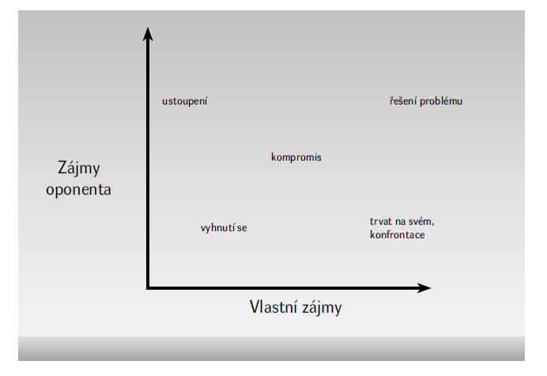
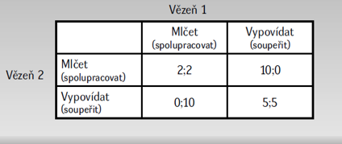
Přístupy k řešení konfliktu podle zájmů

Slide 4
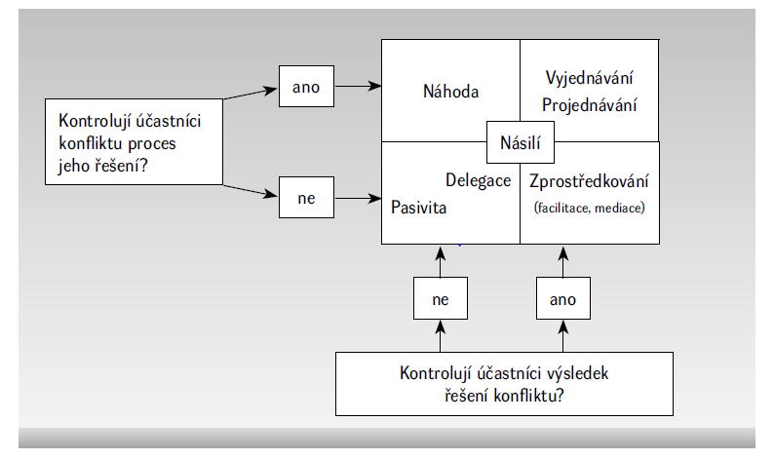
Druhy procesů řešení konfliktů
Rozdíl mezi procesem řešení konfliktů a výsledkem řešení konfliktů
Pasivita, Delegace, Náhodná volba, Vyjednávání, Zprostředkování a Násilí.

Slide 5
Nejčastější výsledky řešení konfliktů
Strany konfliktu změní priority své politiky (Kompromis/Ustoupení)
Rozdělení statku (Kompromis)
Obchod „kus za kus“ (Řešení problému/Kompromis)
Sdílená kontrola (Řešení problému/Kompromis)
Přenechání kontroly třetí straně (Kompromis)
Volba mechanismu třetí stranou (Kompromis/Řešení)
Ponechání konfliktu svému osudu, odsunutí do pozadí (Vyhnutí se)
Donucení třetí stranou, či donucení stranou konfliktu (Konfrontace)

Slide 6
Etapy řešení konfliktu
a) Příprava na řešení konfliktu (Strategicko-analytická příprava, tvorba plánu).
b) Vlastní řešení konfliktu (Volba strategie vyjednávaní).
b1)proces řešení konfliktu
b2)výsledek řešení konfliktu
c) Realizace výsledného řešení.

Slide 7
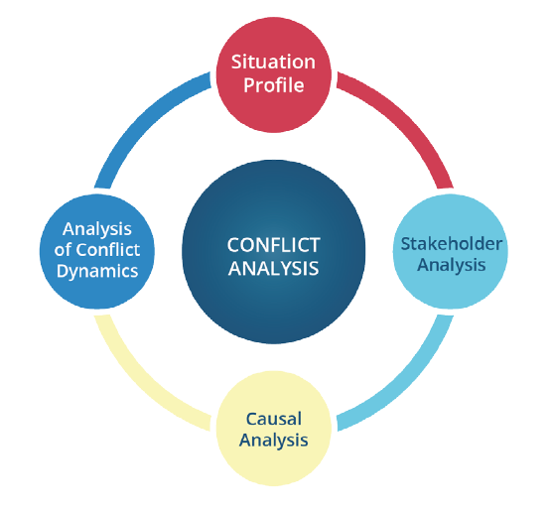
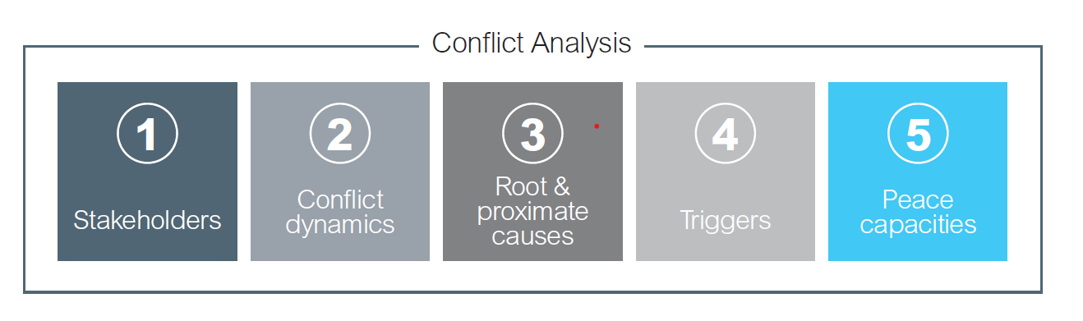
Příprava – Analýza konfliktu

Slide 8
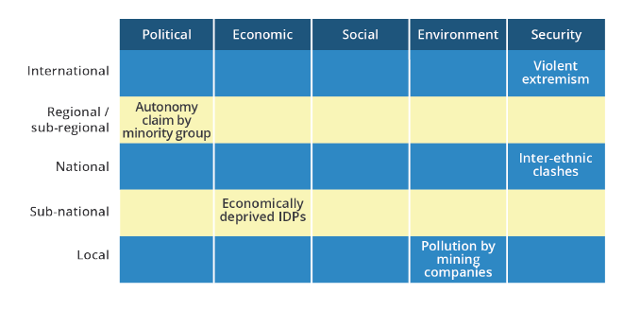
Příprava – Profil konfliktu
Určení typu konfliktu z hlediska aktérů
Vymezení další možné typologie konfliktu
Analýza kontextu konfliktu
Vytvoření tzv. timelinu konfliktu
Možnost vytvořit tzv. Issue Matrix – Matice problému

Slide 9
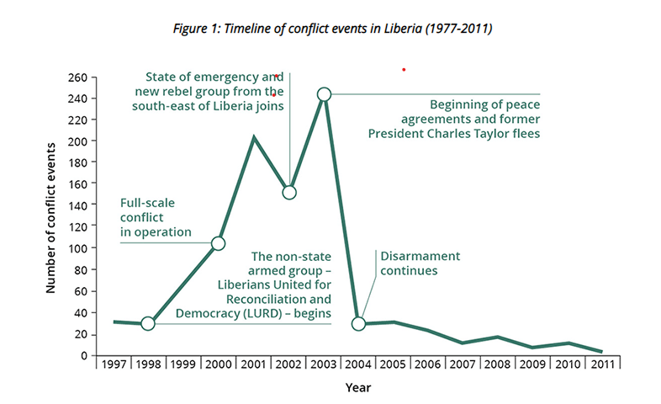
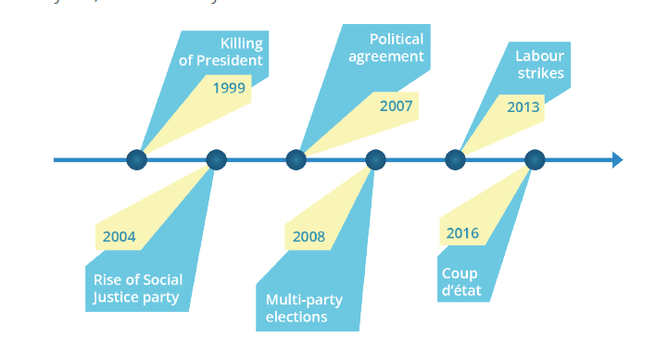
Příprava – Timeline konfliktu

Slide 10
Příprava - Analýza protivníka/aktéra konfliktu
Primární, sekundární a externí aktéři
Spoileři
Zúčastněné vs. konfliktní strany
Místní, národní, regionální a globální charakter
Nejčastější nástroje pro analýzu: cibule, mapování zainteresovaných stran, matice zúčastněných stran, trojúhelník apod.

Slide 11
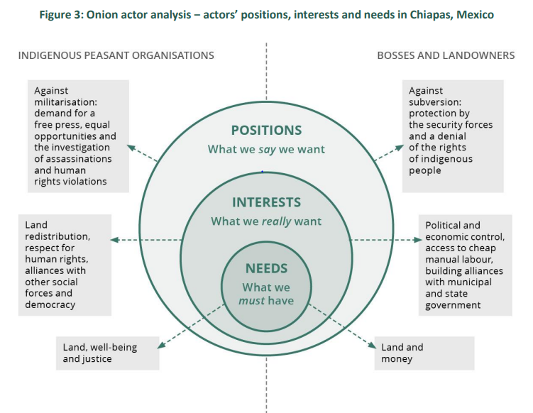
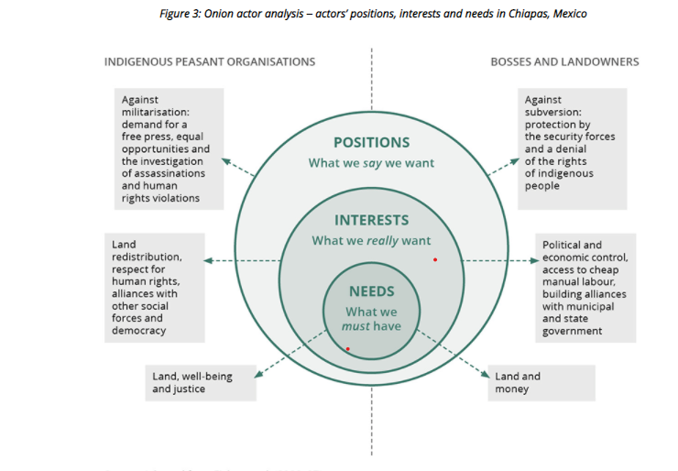
Příprava - Analýza protivníka/aktéra konfliktu

Slide 12
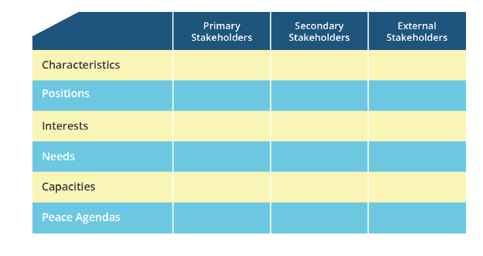
Příprava - Analýza protivníka/Aktéra konfliktu

Slide 13
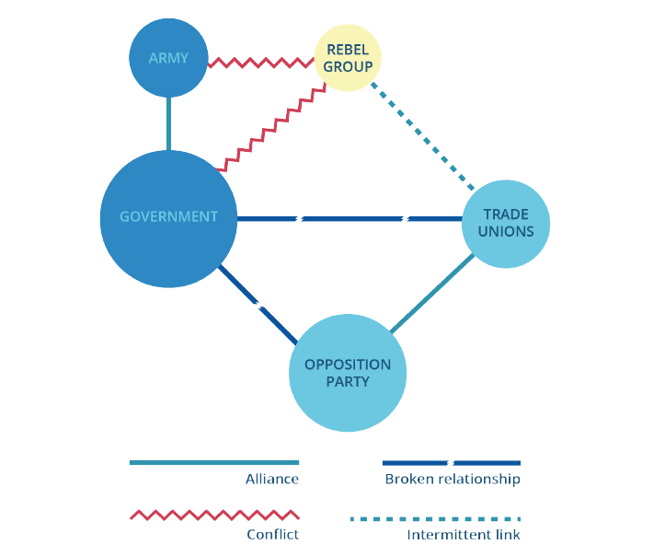
Příprava - Analýza aktérů konfliktu

Slide 14
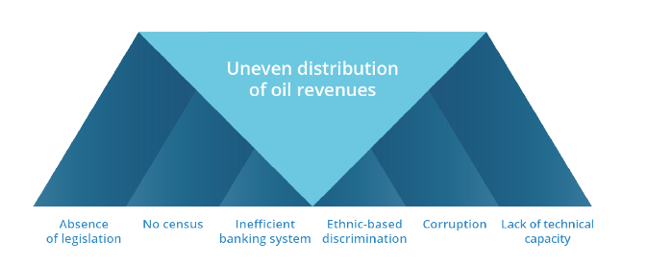
Příprava – Analýza přičin
Strukturální vs. bezprostřední příčiny konfliktu (vs. triggers/spouštěče)
Greed vs. grievance
Konflikty hodnot vs. konflikty zájmů

Slide 15
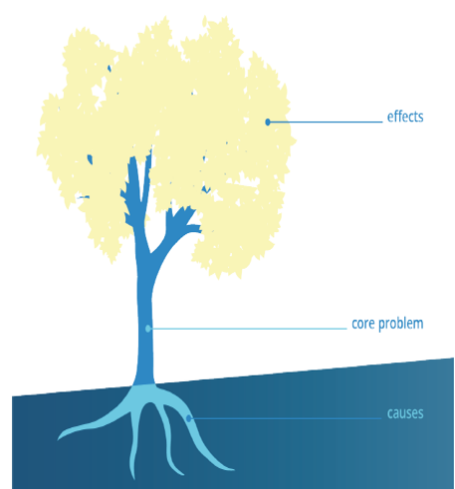
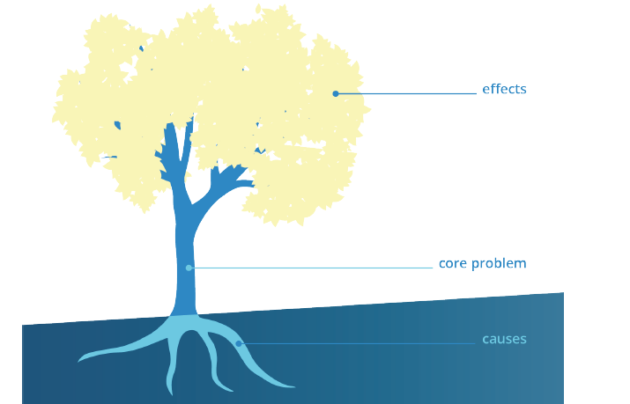
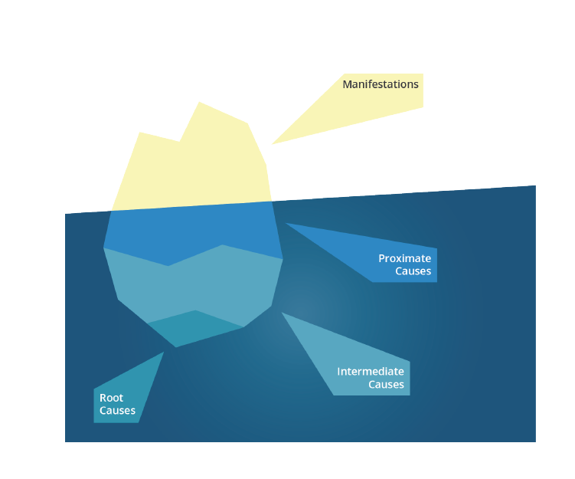
Příprava – Analýza příčin

Slide 16
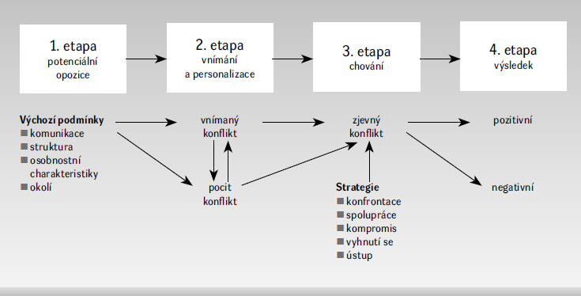
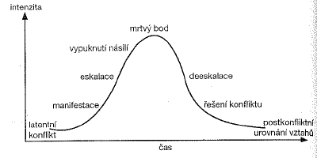
Příprava - Dynamika konfliktu

Slide 17
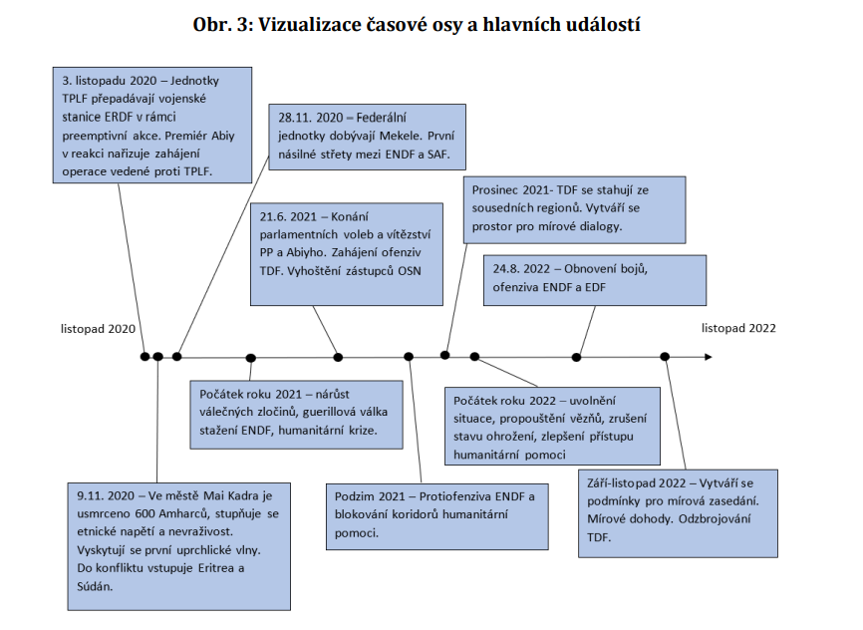
Příklad: Analýza konfliktu v Etiopii

Slide 18
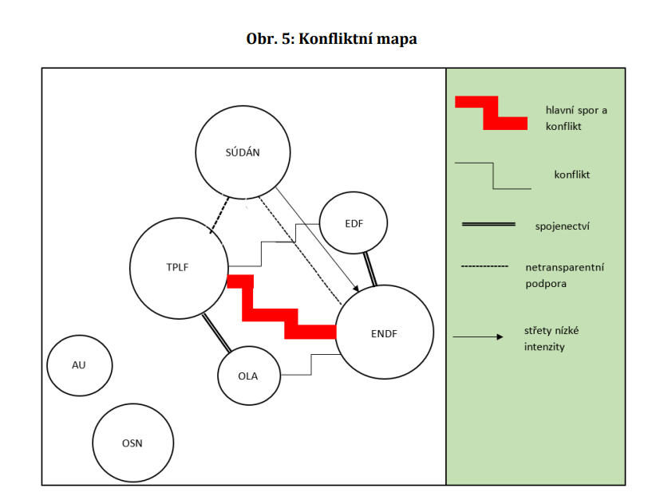
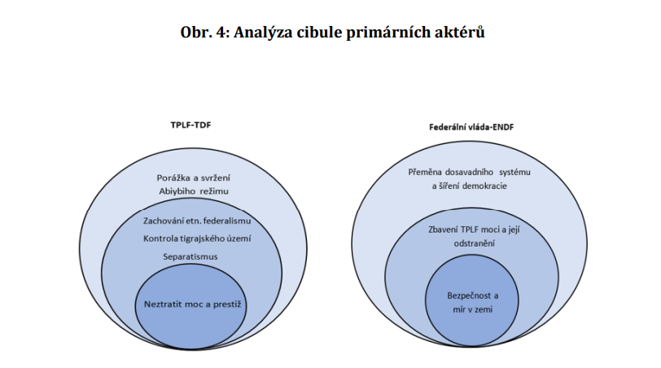
Příklad: Analýza konfliktu v Etiopii

Slide 19
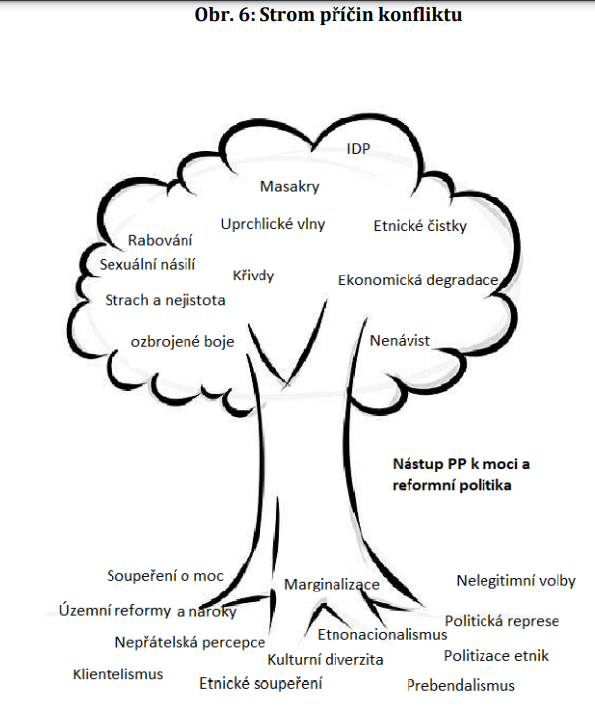
Příklad: Analýza konfliktu v Etiopii

Slide 20
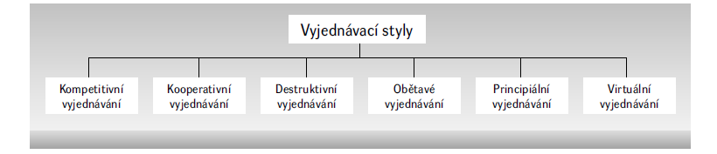
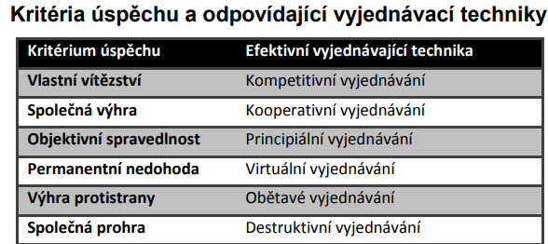
Strategie vyjednávání/vyjednávací styly

Slide 21
Kompetitivní Vyjednávání
Cíl – sjednat lepší dohodu, co nejvíce uspokojit naše zájmy.
Postup – překvapit soupeře a získat informace.
Specifické taktiky: Salámová taktika, Vystupňování požadavků na poslední chvíli, Vadnoucí krása, Dobrý a zlý polda, Buď anebo, Fait accompli, Šokující úvodní nabídka, Omluvte můj jazyk, Zastrašování, Projevy citů, Předběžné jednání, Informace z nebe aj.
Nejčastější chyby – příliš lží, sdělení mnoha informací, nedostatečné podmínky ústupu, špatné informace o oponentovi.

Slide 22
Rady pro Kompetitivní vyjednávání
Nevyužívejte jednu taktiku příliš často, jinak si ji hráč zapamatuje, a bude tak schopný si včas připravit protizbraně.
Využívejte moment překvapení a klaďte otázky, se kterými protihráč nepočítal, tím znejistí a ztratí svoji silnou pozici.
Není vhodné hned od začátku dávat najevo velkou informovanost – můžete tím působit, že již nemáte k dispozici žádné silnější argumenty.
Improvizujte. Střídejte různé taktické triky. Stratég sbírá informace.

Slide 23
Kooperativní vyjednávání
Styl založen na spolupráci, uspokojení zájmů druhých, aniž bychom ohrozili vlastní.
Specifické taktiky: Tvořivý přístup, Principalizace (hledání věcného řešení), Využívání vícerozměrného vyjednávacího prostoru, vícerozměrné vyjednávání aj.
Nejčastější chyby – přílišná vstřícnost, ztráta důvěry, podvod.

Slide 24
Principiální vyjednávání
Strany nezajímá relativní výsledek (srovnání s ostatními), ale absolutní výsledek (míra dosažení cíle nebo toho, co potřebují).
Čtyři základní kroky: oddělit lidi od problému, soustředit se na potřeby, využívat objektivní kritéria a vytvářet alternativy.
Nejčastější chyby – netrpělivost, projekce emocí.

Slide 25
Virtuální vyjednávání
Strana konfliktu jednat musí, ale nemá zájem uzavřít dohodu.
Dva úkoly: nedohodnout se a neprozradit se.
Nejčastější chyby – strana se prozradí, protistrana ukončí jednání příliš brzy.

Slide 26
Prevence
Šest zásadních kroků OSN pro prevenci vypuknutí násilí.
Přímá vs. Strukturální prevence.
Screening proces a rizika zvyšující šanci propuknutí konfliktu: násilný konflikt v posledních deseti letech, vysoká závislost na vývozu surovin, nízké příjmy, politická nestabilita, omezení občanských/politických práv, militarizace, etnická či náboženská dominance, probíhající konflikt v regionu a vysoká nezaměstnanost mládeže.
Sedm funkčních oblastí nástrojů prevence.

Slide 27
Děkuji za pozornost

